Slide 1









English Class
Teacher Cristiane de Brito Cruz
@chris_divine
@chris_divine09
Cristiane de Brito Cruz
cristiane.cruz@ifrn.edu.br
cristianebrito1978@gmail.com
http://docente.ifrn.edu.br/cristianecruz
suap.ifrn.edu.br
Ambiente virtual de aprendizagem

Slide 2

Excuse me, dear teacher, but why do we study English?

Slide 3


DOING GREAT!
It’s the law.
IFRN.
Universal.
Travel.
Job opportunity.
University.
Brain.
Money.
Get grades.
Reach next level.
Get to know World News.
Get together.
Have fun.

Slide 4
Excuse me, dear teacher, but how do we study English?

Slide 5
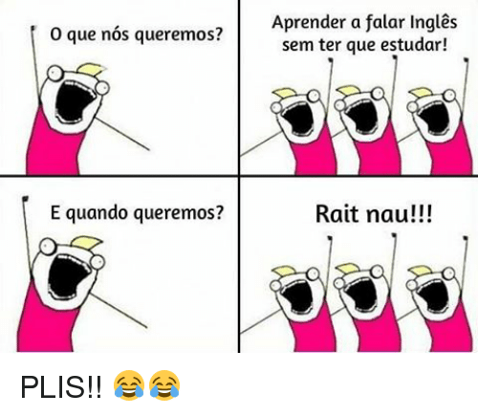













Slide 6

Learn English very fast only costs...

Slide 7
Recursos que o IFRN dispõe:
Profª com Licenciatura Plena em Língua Inglesa (Especialista); Mestranda em educação pelo IFRN*
Centros de Aprendizagem (C.A.) (horário marcado)
Tutor de Aprendizagem de Laboratório (T.A.L.)*
Laboratório de Línguas*
Laboratórios de informática
Biblioteca
Curso F.I.C.

Slide 8
Horários:
 | SEGUNDA | TERÇA
MANHÃ | C.A.1º ano INT.INF. | T.A.L
 | C.A.T.S.I | T.A.L
 | T.A.L | 2ºano INT.INF.
 | T.A.L | 2ºano INT.INF.
 | 3º ano INT. M.S.I. | 3º ano INT. M.S.I.
 | 2ºano INT.INF. | 3º ano INT. M.S.I.
TARDE | --- | ---
 | 1ºano INT.INF. | C.A.3º ano INT.M.S.I.
 | TSI | 1ºano INT.INF.
 | TSI | 1ºano INT.INF.
 | C.A. T.A.L. | TSI
 | C.A.2º ano INT.INF. | TSI

Slide 9







Important Tips
Pay attention
Study hard
Due time
Schedule
C.A.
Friends

Slide 10


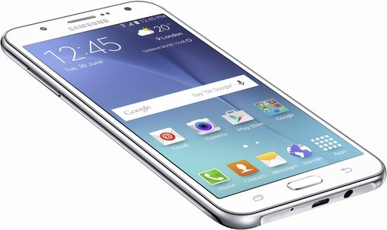



Please don’t
Social Media
Talking
Mobile phone
Schedule
Angel or Devil
Bad Grades
Doubts

Slide 11
Inglês no IFRN
EMENTA
Introdução e prática das estratégias de compreensão escrita que favoreçam uma leitura mais eficiente e independente de textos variados em língua inglesa.

Slide 12
Inglês no IFRN
Objetivos
· Desenvolver habilidades de leitura e escrita na língua inglesa e o uso competente dessa no cotidiano;
· Construir textos básicos, em inglês, usando as estruturas gramaticais adequadas;
· Praticar a tradução de textos do inglês para o português;
· Compreender textos em inglês, através de estratégias cognitivas e estruturas básicas da língua;
· Utilizar vocabulário da língua inglesa nas áreas de formação profissional;
· Desenvolver projetos multidisciplinares, interdisciplinares utilizando a língua inglesa como fonte de pesquisa

Slide 13
Inglês no IFRN
Bases Científico-Tecnológicas (Conteúdos)
• Funções sócio-comunicativas básicas:
1. Considerações gerais sobre a leitura
1.1. Conceituação
1.2. Razões para se ler em língua estrangeira
1.3. O processo comunicativo
1.4. Abordagem intensiva e extensiva da leitura
1.5. Relação entre técnicas de leitura e os níveis de compreensão do texto.

Slide 14
Inglês no IFRN
Bases Científico-Tecnológicas (Conteúdos)
2. Introdução às estratégias de leitura
2.1. Lay-out
2.2. Skimming/scanning
2.3. Utilização de informação não-linear
2.3.1. Convenções gráficas
2.3.2. Indicações de referências
2.3.3. Informações não-verbal
2.4. Key words
2.5. Cognates
2.6. Word formation
2.7. Linking words
2.8. Note-taking

Slide 15
Inglês no IFRN
Bases Científico-Tecnológicas (Conteúdos)
2. Introdução às estratégias de leitura
2.9. Coesão/coerência
2.9.1. Referência
2.9.2. Substituição
2.9.3. Elipse
2.9.4. Coesão léxica
2.10 interpretação dos marcadores de discurso
2.10.1. Sinais de sequência entre eventos
2.10.2. Sinais de organização do discurso
2.10.3. Sinais de ponto de vista do autor
2.10.3.1. Utilização do significado dos tempos verbais
2.10.3.2. Utilização do significado dos tempos modais

Slide 16
Inglês no IFRN
Procedimentos Metodológicos e Recursos Didáticos
• Aulas expositivas com discussão; seminários temáticos; aulas práticas em laboratório; discussões presenciais de estudos de casos e de textos previamente selecionados.
Recursos Didáticos
Computador; internet; projetor de multimídia, retro-projetor, dvds, televisor, e cd-roms.

Slide 17
Inglês no IFRN
Avaliação
Instrumentos: provas com questões subjetivas e objetivas; trabalhos intermediários; tradução de textos; trabalhos de pesquisa.
Critérios: nas avaliações serão aferidas a capacidade de leitura e compreensão de textos e documentos; com clareza, precisão e propriedade – utilização do raciocínio lógico e reflexão crítica; julgamento e tomada de decisões; utilização técnico instrumental de conhecimento de língua inglesa. A participação será também em conta na avaliação.

Slide 18
Inglês no IFRN
Bibliografia Básica
1. Oliveira, S. Estratégias de leitura para inglês instrumental. Brasília: ed. Unb., 1998.
2. ALLIANDRO, H. Dicionário escolar inglês português. Rio de Janeiro: Ao livro técnico, 1995.
3. OLIVEIRA, SARA. READING STRATEGIES FOR COMPUTING BRASÍLIA: UNB, 1999. 221 P. IL. ISBN 85-230-0481-5.
Bibliografia complementar
1. Revista e jornais de interesse geral especializados ou de divulgação científica, manuais e livros-textos editados em língua inglesa.
2. Silva, J. A. de C., GARRIDO, M. L.; BARRETO, T. P. Inglês instrumental: leitura e compreensão de textos. Salvador: Centro editorial e didático, UFBA. 1994.

Slide 19
Metodologia de Ensino
Proposta 1:
Trabalho (30) – Escrito, Seminários, Apresentações, etc.
Exercícios (20) – Feitos em sala (entregues ou não), Oralidade.
Avaliação (60) – Conteúdos do Bimestre
Proposta 2:
Participação em Sala (Oralidade, exercícios) – 100
Avaliação – 100
Trabalho – 100

Slide 20
Regras:
Trabalhos:
Entregues na data (não aceito após);
Seminários (todos apresentam) - Exercício
Prova:
Individual
Sem consulta (dicionário, caderno, celular)
Questões objetivas (70%), subjetivas (30%)
Reposição* (Toda subjetiva)

